Slide 1
คอร์ส 15: การออกแบบที่ขับเคลื่อนด้วยประสบการณ์ของลูกค้า
(Customer Experience-Driven Design)
โมดูล 1: เส้นทางประสบการณ์ของลูกค้าที่ปราศจากความเจ็บปวด
หัวข้อที่ 2: การเดินทางของลูกค้า
Pisut Koomsap (AIT), Duangthida Hussadintorn Na Ayutthaya (AIT),
Tomasz Nitkiewicz (CUT), Agnieszka Ociepa-Kubicka (CUT)

Slide 2
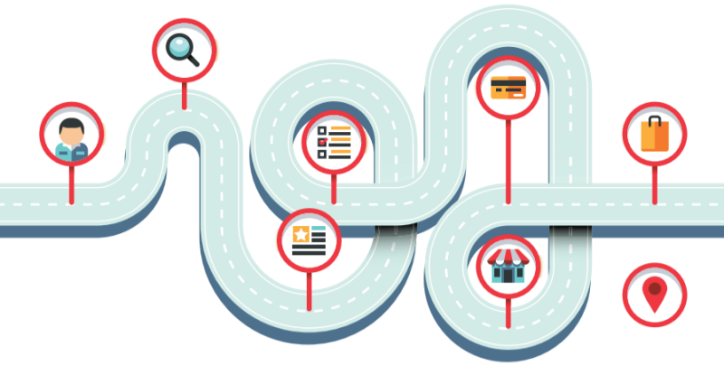
งานกลุ่ม: การสร้างเส้นทางของลูกค้า
เลือกกรณีศึกษา (ตามที่สมาชิกในทีมของคุณคุ้นเคยและเคยเป็น / เป็นลูกค้า) ในอุตสาหกรรมต่างๆ
สร้างแผนที่เส้นทางของลูกค้าสำหรับกรณีศึกษาที่เลือก
* แต่ละกลุ่มสามารถทำงานได้ Google jamboard

Slide 3
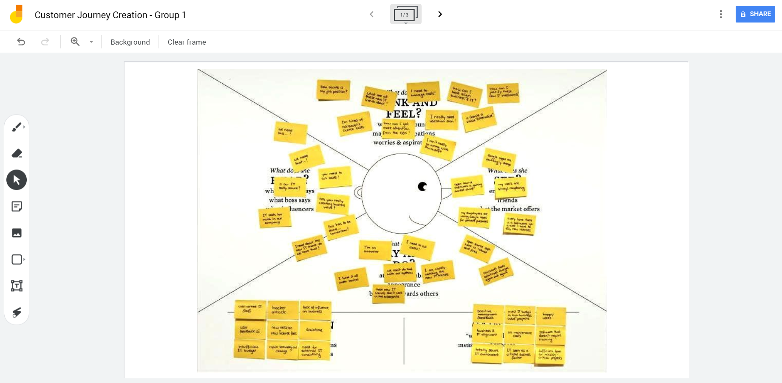

Slide 4
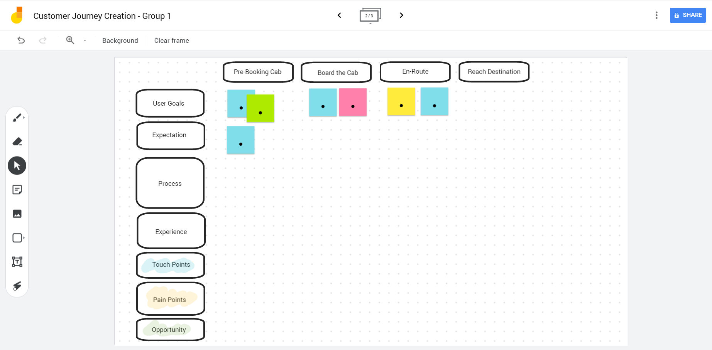

Slide 5
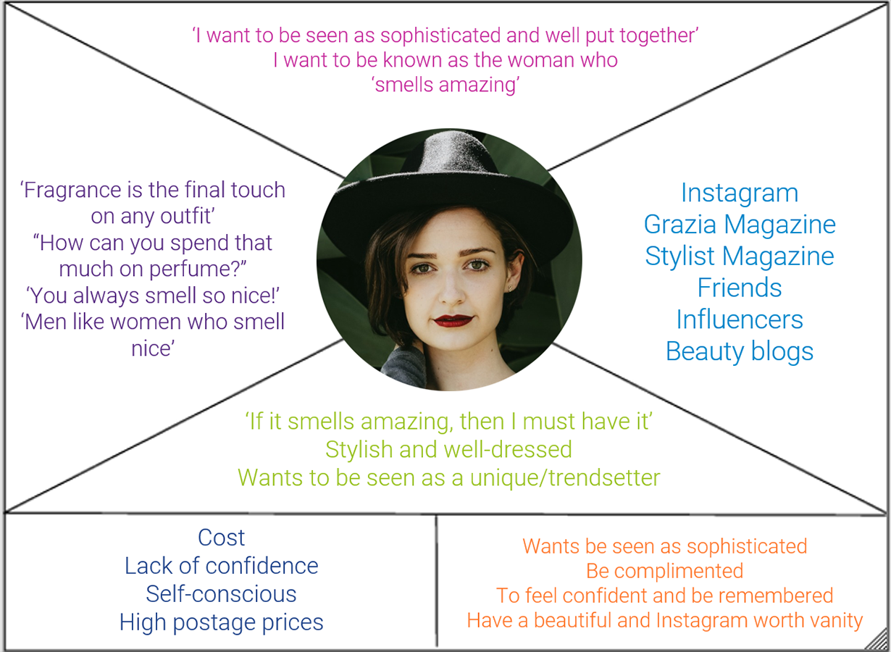
ตัวอย่างของ
แผนที่การเอาใจใส่ที่เต็มไปด้วย
สำหรับแบรนด์น้ำหอม
Goulbourne, C. (2019, July 25). How empathy mapping can be used to help generate ideas for your business. Retrieved September 13, 2020, from https://obaninternational.com/blog/empathy-mapping/

Slide 6
ตัวอย่าง
A. (2013). Adaptive Path's Guide to Experience Mapping [Pdf]. San Francisco, CA: Adaptive Path. Retrieved September 29, 2020, from https://adaptivepath.s3.amazonaws.com/apguide/download/Adaptive_Paths_Guide_to_Experience_Mapping.pdf
Chambers, L. (2012, 18 พฤศจิกายน). แผนที่ประสบการณ์รถไฟยุโรป สืบค้นเมื่อ 13 กันยายน 2020 จาก https://uxmastery.com/ux-marks-the-spot-mapping-the-user-experience/experiencemap/

Slide 7
ตัวอย่าง
Sim, Y. (2018, October 28). Are you getting the RIGHT Starbucks Experience? — Redesigning the Starbucks Singapore App. Retrieved September 15, 2020, from https://medium.com/nyc-design/are-you-getting-the-right-starbucks-experience-redesigning-the-starbucks-singapore-app-2cd07e1ff53d

Slide 8
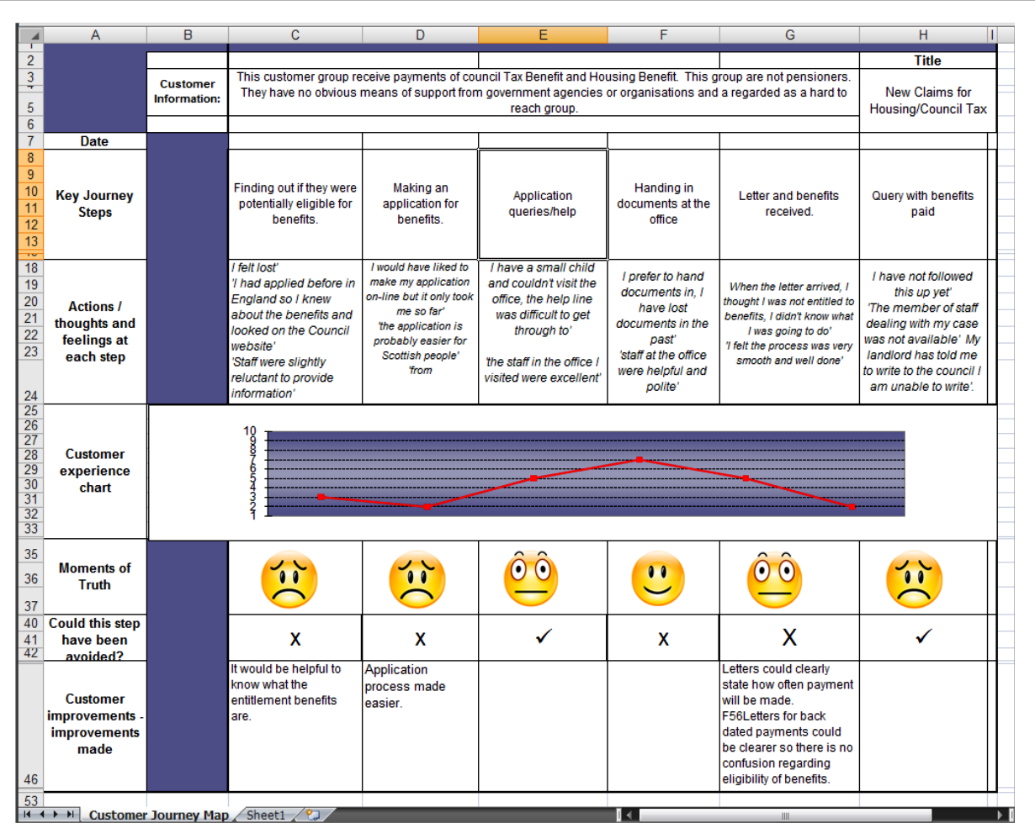
ตัวอย่าง
ที่มาของภาพ:
https://www.mycustomer.com/sites/default/files/smartcitiesjourney-map.png

Slide 9
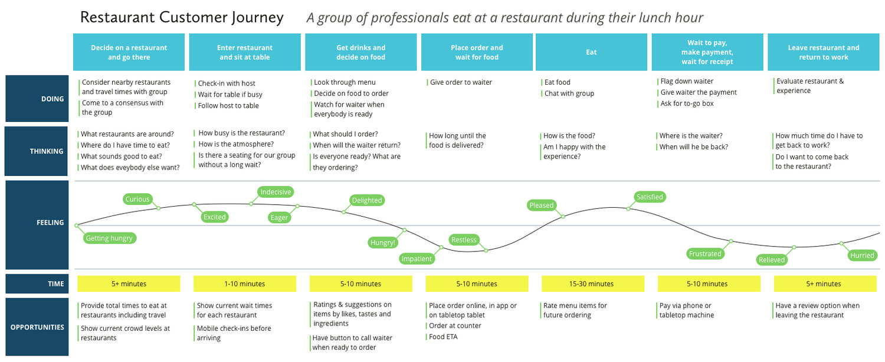
ตัวอย่าง
ที่มาของภาพ:
http://www.cw-ux.com/other-projects/

